Slide 1
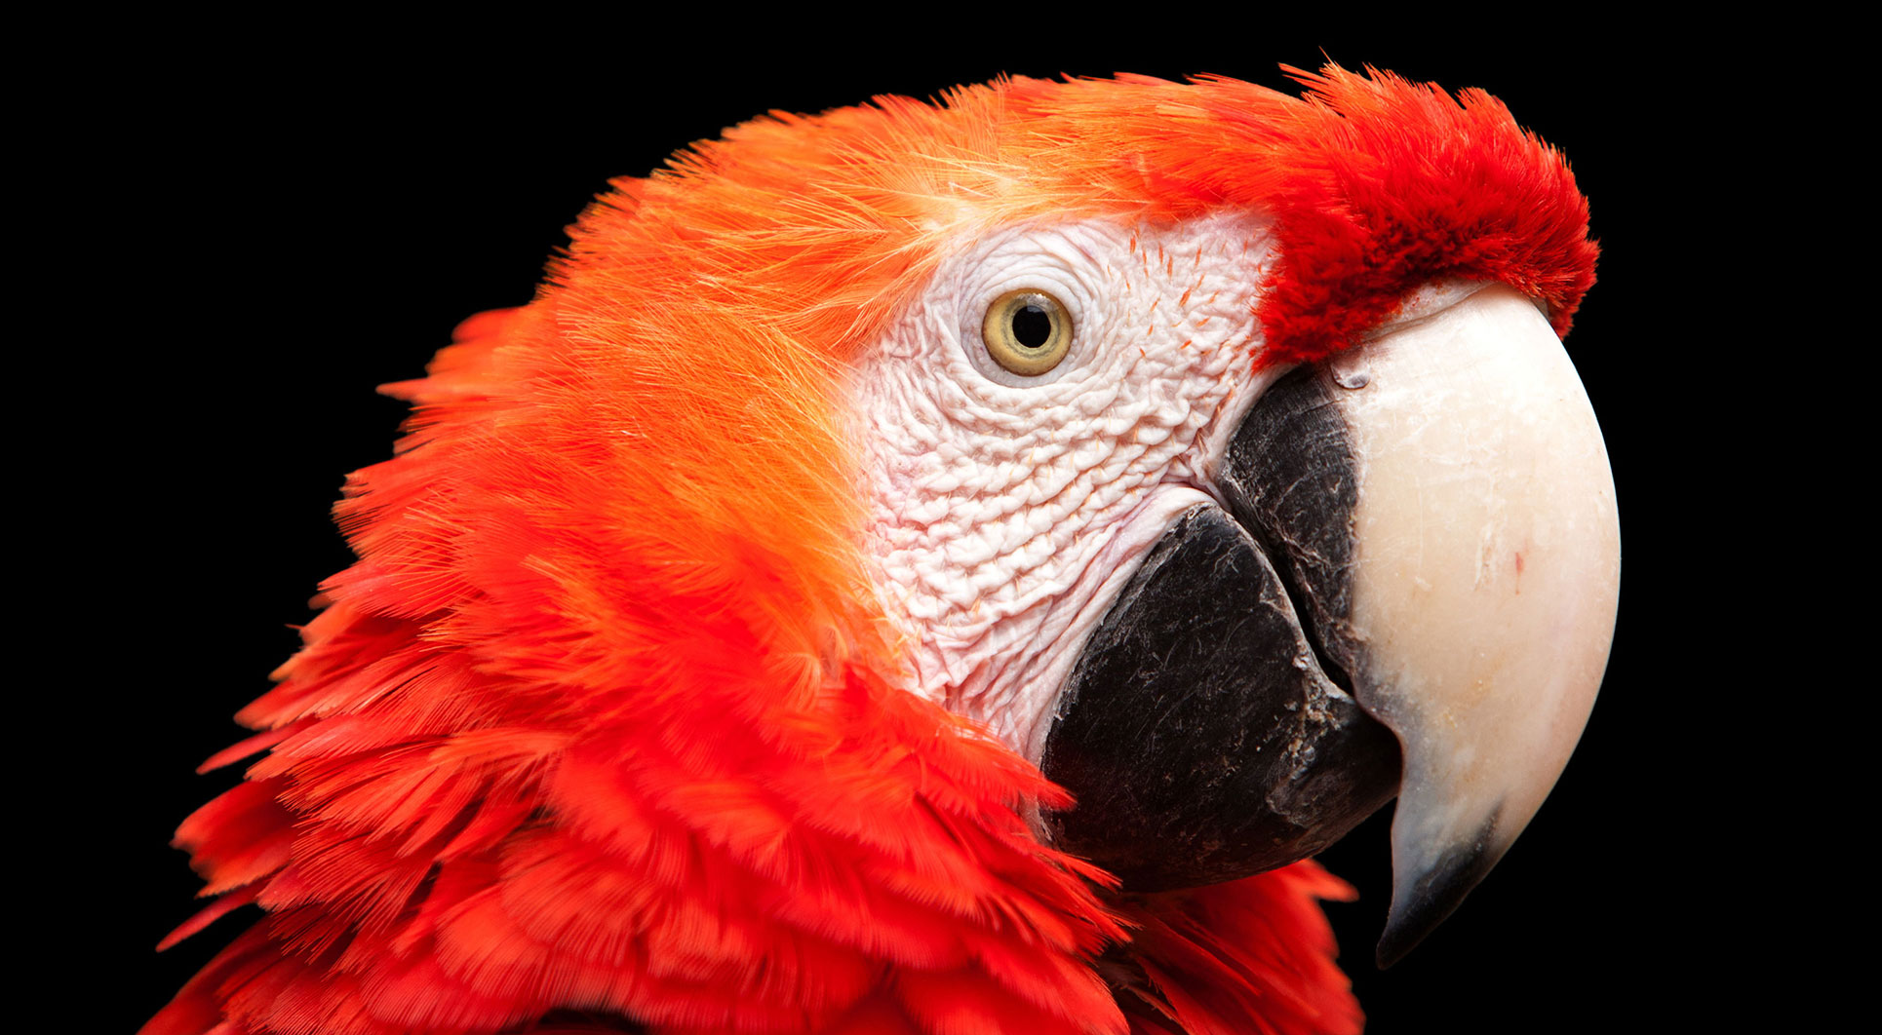
1.8 想给魔法师什么- 数据输入
《Python青少年趣味编程》
小牛叔出品

Slide 2
视频1.8：想给魔法师什么- 数据输入
字符串 = Input()
复读机

Slide 3
视频1.8：万能生日卡

